Slide 1
东南大学四牌楼校区
2025年上半年绿化养护汇报
——江苏久智环境科技服务有限公司

Slide 2
目录
Contents Page
一
养护概况
二
日常养护工作
三
消险&其他任务
四
总结及下阶段工作

Slide 3
一
养护概况

Slide 4
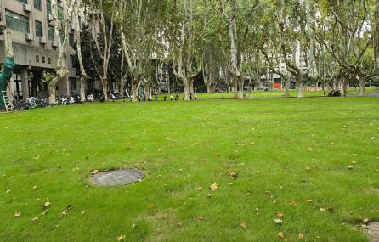
一
1.养护内容
1 、校园里植物种类130余种，绿地面
积约6.8万平方米，其中近 1 万平方 米景观草坪养护区域，一级养护绿地 约3.8万㎡ ，二级养护绿地约2万㎡，
景观草坪约1万㎡ ，花卉布置约20㎡； 2 、养护范围包含： 四牌楼 2 号校园、 校东宿舍区、沙塘园、幼 儿园、博 士后公寓、进香河路 33 号校园范围。

Slide 5
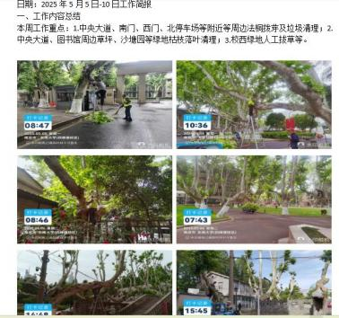
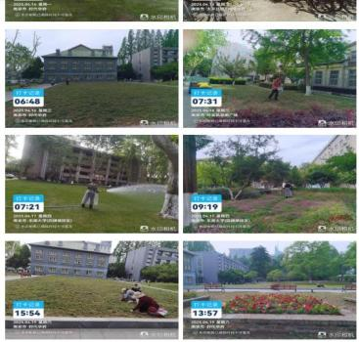
一
2.周养护计划
每周编写本周的养护工作日志和下周养护工作计划，图片均配上时间水印，实 时反映日常养护工作情况。

Slide 6
日常养护工作
二

Slide 7
二
日常养护工作
1、杂草拔除；
2、绿植修剪；
3、落叶枯枝清理；
4、绿植施肥；
5、绿植浇灌；
6、病虫害防治等。

Slide 8
二
人工拔草，避免化学药剂除草的危害，
保障人员的安全，同时，通过人工拔
除杂草草根，可减少杂草复长几率。

Slide 9
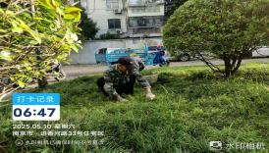
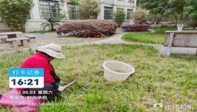
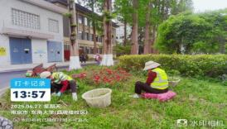
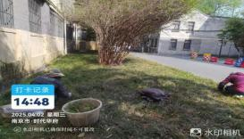
二
1B.人工除草
人工除草并将垃圾集中清理。

Slide 10
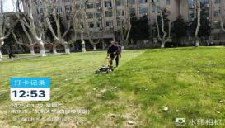
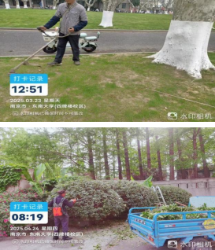
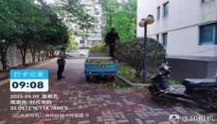
二
2A.工具修剪
使用修剪工具进行绿植修剪。

Slide 11
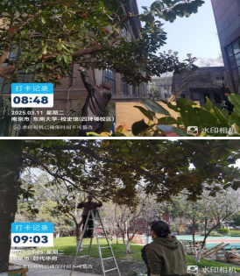
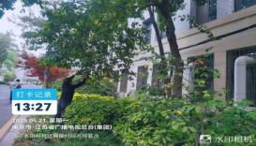
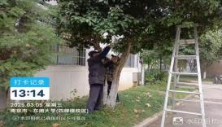
二
2B. 日常修剪
日常绿植修剪。

Slide 12
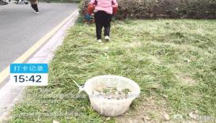
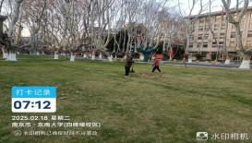
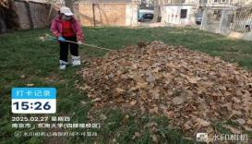
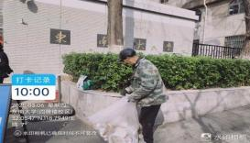
二
3A.垃圾清理
枯枝、落叶、 白色垃圾、
石块等清理。

Slide 13
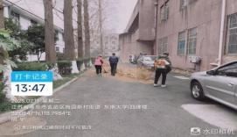
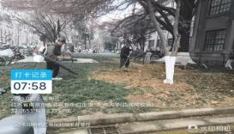
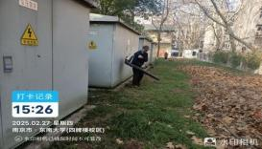
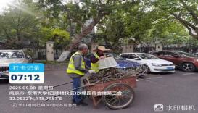
二
3B.垃圾清理
使用吹风机等辅助工作将绿植的枯枝、
落叶等垃圾的清理，并及时外运处理， 保持整体环境整洁。

Slide 14
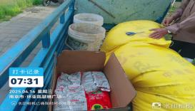
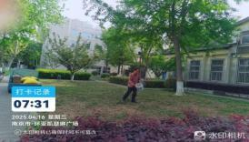
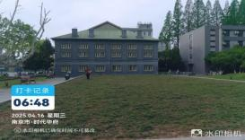
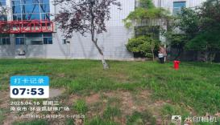
二
4.绿植施肥
针对绿植生长情况播撒尿素等
混合肥，促进绿植生长。

Slide 15
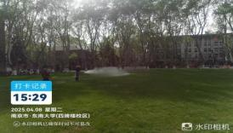
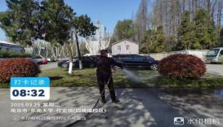
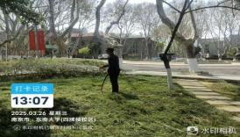
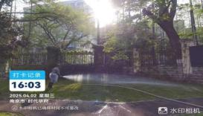
二
5A.绿植浇灌
根据气候的变化及时给绿
植补水。

Slide 16
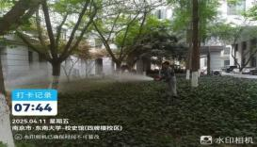
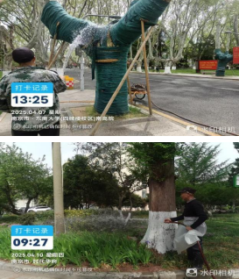
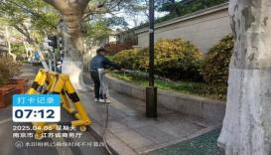
二
5B.绿植浇灌
天气炎热期间早晚安排及
时给绿植补水。

Slide 17
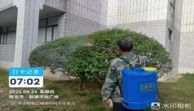
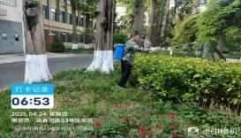
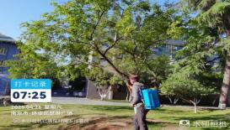
二
6.虫害防治
病虫害防治：
针对不同的虫害使用对应的防虫药 水防治

Slide 18
_{三} ^{消险&其他任务}

Slide 19
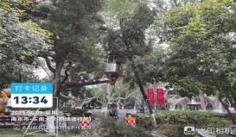
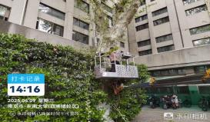
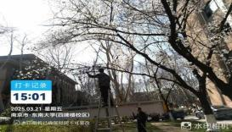
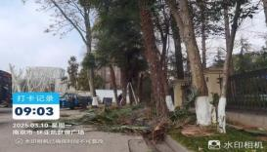
三
1.消险任务
校园内树木断枝、危枝及
时清除、树木伸展长枝条 清理等。

Slide 20
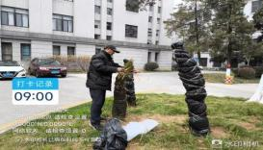
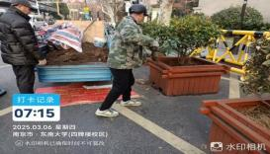
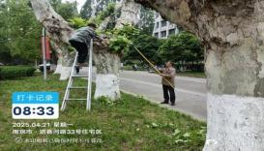
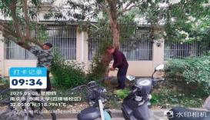
三
2.其他任务
铁树防护捆扎、校园花 箱培土、法桐拨芽、树 木寄生植物清除等。

Slide 21
_{四} ^{存在问题&计划}

Slide 22
四
1.存在的问题&解决方案
在养护过程中暴露出工作不够细致等问题，我公司认真反 思检讨，并及时制定预防措施：
一、加强对现场负责人的管理和培训，在实际工作中，对 工人安排工作要求任务明确、落实到人、过程监督、结果 验收，提高大家的工作效率和认真意识。
二、现场负责人加强与学校总务处领导的沟通，确保接受 的信息任务完整和理解无误，并及时向总务处领导汇报工 作情况。

Slide 23
四 2.上半年总结&自评
养护区域内的绿植树木、草坪及绿篱地被均长势良好，基本达到养护要求。
1 、浇水：根据气候的变化及时给植物浇水，上半年草坪浇水超过45次，其 他绿植达到40次。
2 、修剪：包含草坪修剪不少于15次、绿篱、色块等整形修剪、乔灌木修剪 超过15次。
3 、杂草防治:主要采取人工拔除杂草草根，减少杂草复长几率，草坪人工 除草达20次，其他绿植人工除草超过15次。
4 、枯枝落叶清理:及时清理养护区域内的落叶、枯枝、 白色垃圾、小石块 等，同时不定期进行定点或大规模清理，确保养护环境的整洁。
5 、施肥：根据绿植生长情况施肥，施撒尿素等复合肥，促进绿植生长；草 坪施肥2次、其他施肥绿植1次。
6 、病虫害防治：针对不同的虫害使用对应的防虫药水防治，对潜在的虫害 绿植防治超过3次。
7 、 日常巡查，发现如树木断枝、危枝等及时消险处理，以及总务处领导交 办的其他工作等。

Slide 24
四
3.下一阶段计划
一、持续做好2025年绿化养护工作计划，将计划落实到位，同时 做到问题早发现早解决。
二、加强与总务处领导工作沟通和日常汇报。
三、加强员工日常养护管理培训，提高员工工作效率。
四、及时完成总务处领导交待的任务。

Slide 25
谢谢观看！

